Slide 1




Je compose pour vous avec ma douce et fidèle amie
Jeux de mots!!!!
N° 5
Par Lande

Slide 2


Slide 3
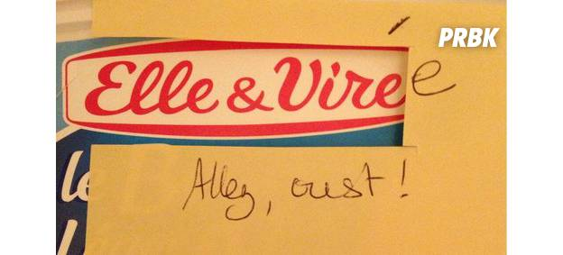

Slide 4
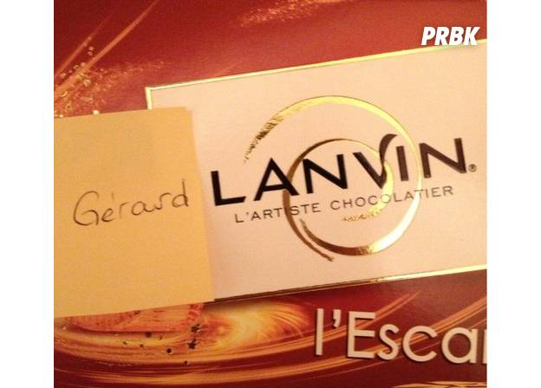

Slide 5
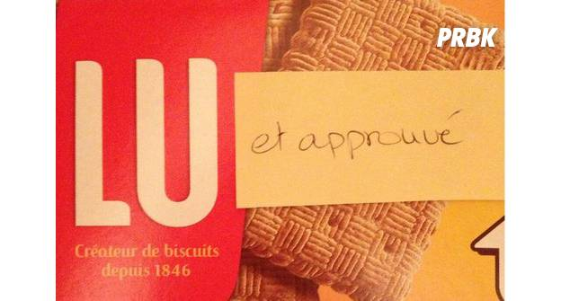

Slide 6


Slide 7
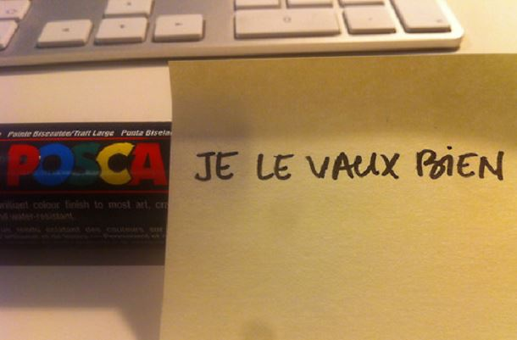

Slide 8
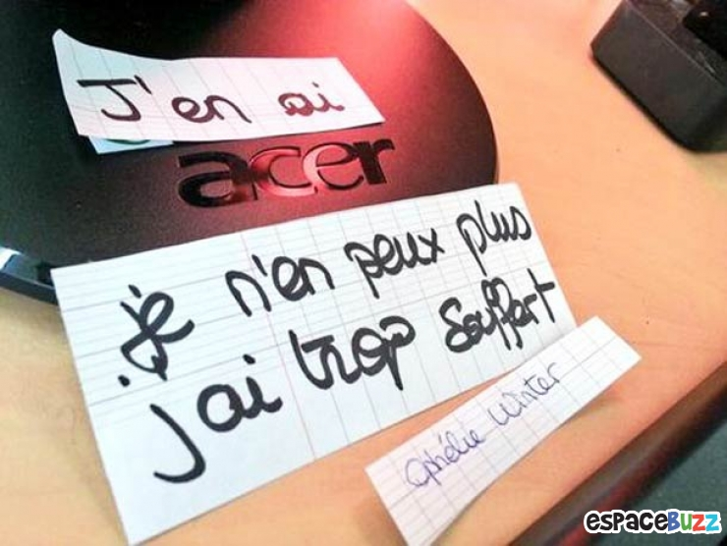

Slide 9
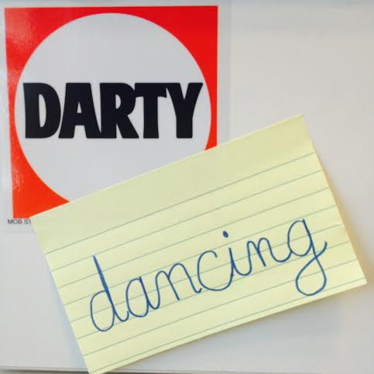

Slide 10
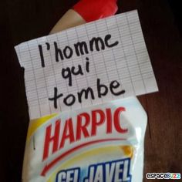

Slide 11
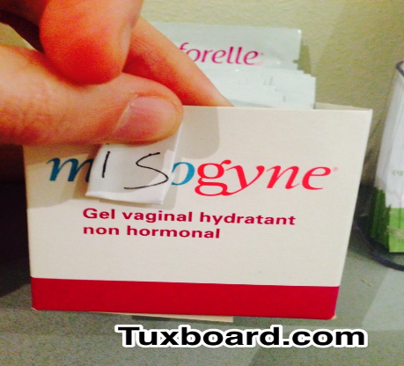

Slide 12
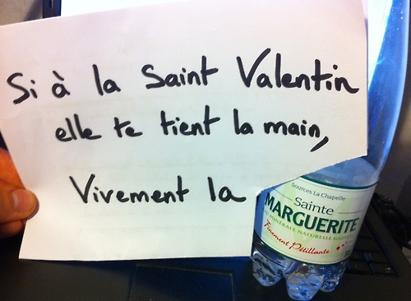

Slide 13
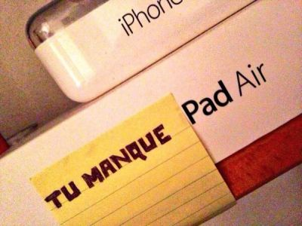

Slide 14
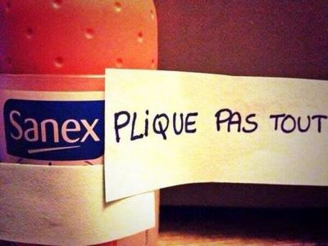

Slide 15
Je compose pour vous avec ma douce et fidèle amie
C’était
Jeux de mots!!!!
Par Lande

